Slide 1
ระบบสนับสนุนการขับขี่รถยนต์ด้วย Android application
จัดทำโดย 1. นายพีรภัทร พาปาน 2. นายปฐวี นาคบุตร
อาจารย์ที่ปรึกษา อ.ชมพูนุช จินจาคาม
อาจารย์ที่ปรึกษาร่วม ดร.ปกรณ์ วัฒนจตุรพร อ.เจริญ วงษ์ชุ่มเย็น
ภาควิชา วิศวกรรมคอมพิวเตอร์
คณะวิศวกรรมศาสตร์
สถาบันเทคโนโลยีพระจอมเกล้าเจ้าคุณทหารลาดกระบัง

Slide 2
วัตถุประสงค์
เพื่อเพิ่มความปลอดภัยให้กับการขับรถ
ลดอุบัติเหตุบนท้องถนน

Slide 3
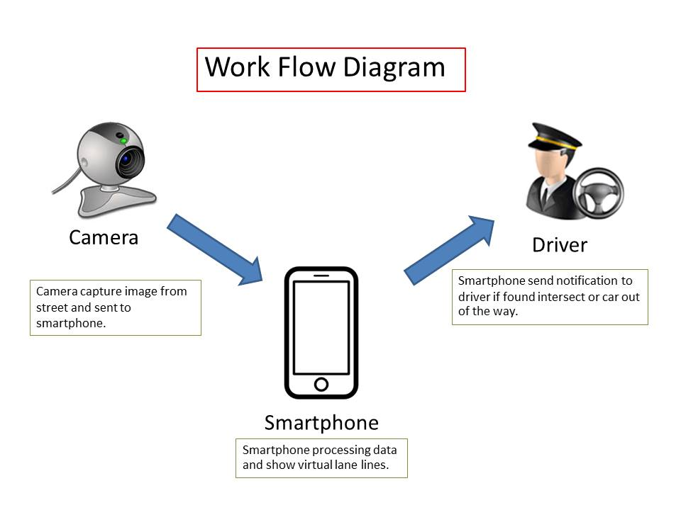
ขอบเขตการศึกษา

Slide 4
ขอบเขตการศึกษา
แสดงตำแหน่งของรถบนเลน
แสดงสัญญาณไฟจราจรข้างหน้า
แสดงทางแยกข้างหน้า
มีการส่งสัญญาณเตือนไปยังคนขับหากรถส่ายหรือออกนอกเส้นทาง
แสดงวัตถุที่อยู่ข้างหน้า

Slide 5
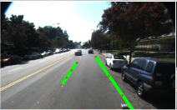
งานวิจัยที่เกี่ยวข้อง Real time Detection of Lane Markers in Urban Streets
ตรวจจับเส้นแบ่งเลนในถนนโดยประมวลผลแบบ Real time โดยใช้ภาพถนนระดับสายตา และทำการตรวจหาแค่เส้นขอบของเลนเท่านั้น

Slide 6
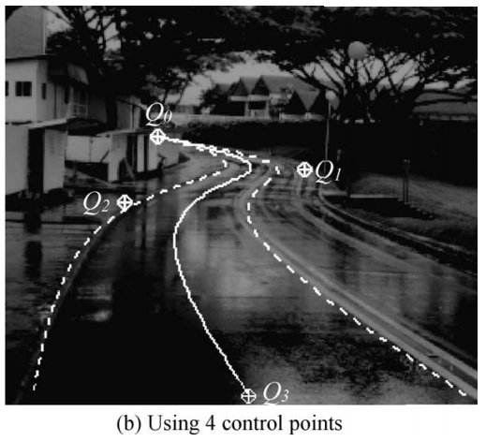
งานวิจัยที่เกี่ยวข้อง Lane detection and tracking using B-Snake
B-Snake คือรูปแบบการหาเส้นขอบถนนที่สามารถอธิบายโครงสร้างของช่องทางจราจรได้ โดยใช้ กลุ่มของจุดควบคุม ที่ได้มาจาก Canny/Hough Estimation of Vanishing Points Algorithm

Slide 7
งานที่จะทำขั้นต่อไป
ศึกษารายละเอียดของกล้องที่ใช้ และวิธีการที่ใช้ในการตรวจหาเส้นขอบถนนแบบต่างๆ
วางแผนการดำเนินงานของโครงการ

